Slide 1

DRAFT
Communications
strategy
A format

Slide 2
Notes in front
DRAFT
It’s not about our SURF communications strategy, but it’s as an example how to make a strategy.
A format which may inspire you.
It’s a draft!
First version and not finished.
Don’t mind the translation.
In the end this will be our strategy in PowerPoint, try to be lean and mean

Slide 3
Introduction
DRAFT
It is useful to say up front why you have developed a communications strategy and what you hope to achieve with it. This does not need to be very detailed, it acts as a reference and reminder for those using it in their work. For example:
"This communications strategy shows how effective communications can:
help us achieve our overall organisational objectives
engage effectively with stakeholders
present a consequent story and image of the organisation
demonstrate the success of our work
ensure people understand what we do
change behaviour and perceptions where necessary."

Slide 4
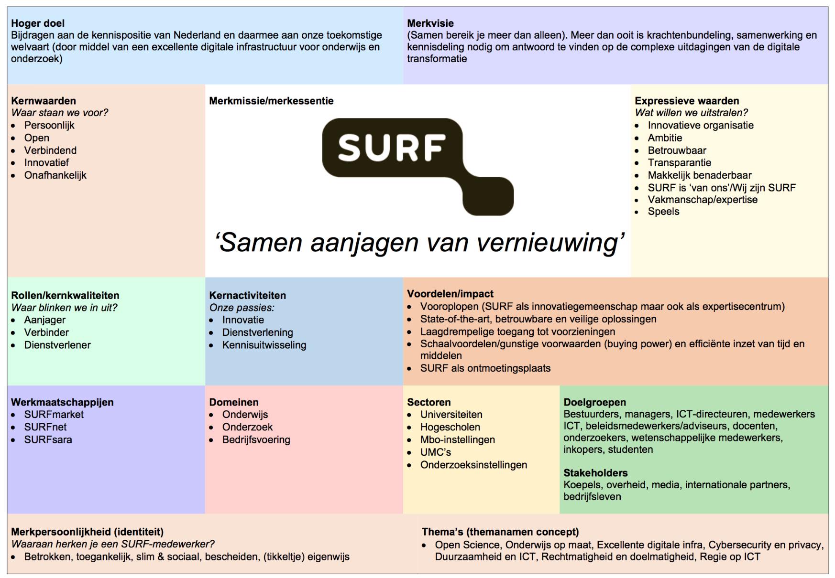
Positioning statement organisation
DRAFT

Slide 5
Positioning statement SURF (1)
DRAFT
Brand essence
            Driving innovation together
Mission
SURF's mission is to enhance the quality of Dutch education and research through innovations in ICT. SURF makes its innovations available on favourable terms and ensures that optimum use can be made of the possibilities offered by ICT. The innovations of SURF have an impact on society that extends further than the institutions themselves.
Key values
            Personal, open, connected, innovative, socially concerned
Areas
Education with ICT, Research with ICT, Cooperative ICT services

Slide 6
Positioning statement SURF (2)
DRAFT
Key Qualities
            SURF is catalyst, connector and service provider
Key activities
            Innovation, providing services and knowledge sharing
Expertise
            Under construction
Notes:
Persoonlijk:
Intensieve samenwerking met onze leden en stakeholders is de kritische succesfactor voor SURF. Hiervoor is het belangrijk om onze doelgroepen en stakeholders goed te kennen evenals de uitdagingen waarmee zij te maken hebben.

Slide 7
Organisational objectives
DRAFT
Any communications strategy should closely reflect your overall organisational plan. In this section you should look at your organisation’s overall vision and core aims and objectives. You should then suggest how communications can help deliver these goals.
List here your organisational objectives

Slide 8
Communications objectives
DRAFT
Strengthen cooperation feeling
Our members are proud that they belong at SURF
Strengthen brand knowledge SURF
Target group knows (awareness) what SURF is, what SURF stands for and what SURF has to offer. SURF is a preferred supplier (exploring). Target group sees SURF as a solution to its challenge and understands the added value.
Activate participation in SURF services
Activate target groups to participate in (joint) services and projects and share knowledge and experience with each other.
SURF is seen as an attractive employer
Potential employees see SURF as an attractive employer.
Employees act as ambassadors for SURF
Employees act as ambassadors for SURF, explain what SURF stands for and are supported in disseminating the SURF brand..

Slide 9
Identifying target group/stakeholders
DRAFT
In this section, you should give a detailed description of your main audiences – both external and internal.
Target group
Directors, managers, IT directors, ICT staff, policy officers / consultants, lecturers, researchers, academic staff, ICT purchasers, students
Stakeholders
Government, media, international partners, business companies, suppliers

Slide 10
Communications strategy
DRAFT
External: Participation strategy
SURF cooperates with its target groups. By involving them in our developments, we create understanding and support. Together with those involved, we look at new insights and solutions for an issue..
Internal: Ambassadors strategy
SURF employees actively communicate what SURF stands for and act accordingly. In this way they contribute to the communication objectives
In communication we always distinguish between 1 of the fields: Education, Research, ICT facilities.
For each field we have different target groups, messages and channels. See further for an approach per field

Slide 11
Message
DRAFT
Driving innovation together
By combining forces in the cooperation, we jointly ensure that Dutch education and research are excellently facilitated, with an ICT infrastructure and services, where institutions and users can optimally carry out their activities. Together we discover and understand how digitization and internationalization benefit education and research. In this way we achieve results that exceed the possibilities of individual institutions.
In all messages, the following elements are always visible:
            collaboration – we are SURF, the employees, our institutions and our organisations
            What is new (innovative) or different?
            What is the result of the renewal = added value of service | project | collaboration

Slide 12
Principles in communication
DRAFT
(Inter)active: always lead to more information or an action
Demand-oriented : always write/talk from a reader's need. We offer a solution for a challenge.
Personal: language use and communication is aimed at the reader, we speak to the reader, often from our own ambassador or linked to employee
Visual: use lot of images, video and infographics
Show, don’t tell

Slide 13
Channels
DRAFT
Strategic content calendar
List of your own media channels
All channels should be in house style
List of paid media (advertising)
Social media adds, online banners, Search Engine marketing, print, promoted tweets
List of earned media (sharing)
Earned media cannot be bought or owned; it can only be gained organically, when content receives recognition and a following through communication channels such as social media and word of mouth.
Notes:
Paid media is a good way to promote content in order to drive earned media, as well as direct traffic to owned media properties.

Slide 14
Global approach per communications objectives

Slide 15
Strengthen cooperation feeling
Area | Education | Research | Coöperative ICT facilities
Target group | Lectures, ICTO’s | Researchers | Board members, ICT-managers, ICT-directors, ICT-employees, purchasers
Target | The target group knows and feels that they are part of a community in which they work together and in which they learn from each other to boost education with ICT. They actively share knowledge with each other. | The target group knows and feels that they are part of a community in which they work together and in which they learn from each other to boost research with ICT. They actively share knowledge with each other. | The target group feels part of the cooperation and is proud to be member. They share knowledge with each other
Message | Samen aanjagen van onderwijsvernieuwing. Waarom in de coöperatie samenwerken aan onderwijs om de uitdagingen gezamenlijk aan te gaan: Een leven lang leren is belangrijk om aansluiting met de veranderende arbeidsmarkt te houden. Studenten vragen om meer flexibiliteit in het onderwijs, zodat ze studie, werk en privéleven kunnen combineren, en bij verschillende instellingen kunnen studeren. Technologie kan een bijdrage leveren aan het realiseren van toegankelijker, meer op maat gesneden onderwijs. | Samen aanjagen van Open Science. Samenwerken aan Nationaal Plan Open Science Waarom in de coöperatie samenwerken aan open science? Op dit moment zoeken onderzoekers onafhankelijk van elkaar naar oplossingen voor data-, reken- en netwerkfaciliteiten. Die vinden zij voornamelijk in hun eigen (inter)nationale samenwerkingsverbanden. Dit levert niet altijd passende oplossingen op en is potentieel inefficiënt. De eigen faciliteiten kunnen vaak niet voldoen aan het veilig delen van deze onderzoeksdata. | Samen aanjagen van vernieuwing Samen de kwaliteit en flexibiliteit van onderwijs en onderzoek verbeteren door optimaal gebruik van ICT. Door bundeling van krachten in Nederland werken we samen aan een betrouwbaar en geavanceerd netwerk voor alle connectiviteits behoeften. Daarbij inbegrepen zijn onderscheidende voorzieningen voor de opslag, verwerking en processing van onderwijs- en onderzoeksdata, cutting-edge high-performance computing voorzieningen en federatief identity management.
Activities/ resources | Successen van samenwerking laten zien op het gebied van Flexibel onderwijs, divers leermateriaal, benutten van studiedata Samenwerking laten zijn met bedrijven/partners | Successen van open acces en coöperatieve toegang tot data en instrumenten laten zien Samenwerking laten zijn met bedrijven/partners | Successen van samenwerking laten zien, zowel bij de instellingen zelf als in de algemene pers Samenwerking laten zien met bedrijven/partners
Channels | SURF.nl Events PR – in media successen van SURF laten zien | SURF.nl Events PR – in media successen van SURF laten zien | SURF.nl SURF Magazine SURF summit PR – in media successen van SURF laten zien
DRAFT

Slide 16
Versterken merkenbekendheid
Werkveld | Onderwijs | Onderzoek | Coöperatieve ICT
Doelgroep | Docenten, ICTO’s | Onderzoekers, wetenschappelijke medewerkers | Bestuurders, managers, ICT-directeuren, medewerkers ICT, beleidsmedewerkers/adviseurs, inkopers
Doelstelling | Docenten en ICTO’s weten wat SURF te bieden heeft op het gebied van onderwijs en ICT. Bij een nieuwe onderwijsuitdaging met ICT kloppen ze eerst bij SURF aan. Doelgroep kent de SURF-aanpak met kernactiviteiten: innovatie, dienstverlening, en kennisuitwisseling. | Doelgroep weet wat de mogelijkheden en voordelen van Open Science zijn en kennen de mogelijkheden die door SURF worden geboden. Bij een nieuwe ICT uitdaging denken ze eerst aan SURF. Doelgroep kent de SURF-aanpak met kernactiviteiten: innovatie, dienstverlening, en kennisuitwisseling. | Doelgroep weet wat SURF te bieden heeft en waar SURF voor staat. Bij een nieuwe ICT uitdaging neemt men eerst contact op met SURF. Doelgroep kent de SURF-aanpak met kernactiviteiten: innovatie, dienstverlening, en kennisuitwisseling.
Boodschap | Samen aanjagen van onderwijsvernieuwing Onderwijsvernieuwing levert …….op Flexibel onderwijs, divers leermateriaal, benutten van studiedata | Samen aanjagen van Open Science Door middel van open science kunnen onderzoekers ……… Onbegrensde toegang, aanjager open science | Samen aanjagen van vernieuwing SURF biedt een palet van kennis, innovatie en dienstverlening op inhoudelijke domeinen als netwerk, identity, compute, data, security, privacy en cloud. Tevens borgt SURF de rechtmatige inkoop voor zijn leden en verzorgt contractmanagement, digitale distributieplatformen en gebruikerssupport. Wereldklasse voorzieningen, smart campus, veilig in een digitale wereld,
Activiteiten/ middelen | Overzicht van de onderwijs dienstverlening op SURF.nl Meerwaarde van dienstverlening helder via use cases Eenduidig merkenbeleid en portfolio | Overzicht op SURF.nl van oplossingen voor data-, reken- en netwerkfaciliteiten. Meerwaarde van dienstverlening helder via use cases Eenduidig merkenbeleid en portfolio | Overzicht dienstverlening van SURF is beschikbaar op SURF.nl Meerwaarde van dienstverlening helder via use cases Eenduidig merkenbeleid en portfolio
Kanalen | Social media SURF.nl Bijeenkomsten Community/project managers | SURF.nl Community managers Bijeenkomsten | Relatiemanagers SURF.nl Nieuwsbrief en Magazine SURF wiki bijeenkomsten
DRAFT

Slide 17
Deelname aan dienstverlening van SURF activeren
Werkveld | Onderwijs | Onderzoek | Coöperatieve ICT
Doelgroep | Docenten, ICTO’s | Onderzoekers, wetenschappelijke medewerkers | Bestuurders, managers, ICT-directeuren, medewerkers ICT, beleidsmedewerkers/adviseurs
Doelstelling | Activeren van docenten en ICTO’s om ICT in onderwijs toe te passen. Doelgroep uitnodigen om deel te nemen aan onderwijsinnovatieprojecten, kennisproducten toe te passen of kennis te delen met elkaar. | Activeren en motiveren van onderzoekers om actief gebruik te maken van open acces en ICT toepassingen in hun onderzoek. Doelgroep uitnodigen om deel te nemen aan innovatieprojecten | Activeren en motiveren van inkopers en ICT afdelingen om gezamenlijk diensten af te nemen en te participeren in projecten, om zo ICT afdelingen te ontlasten waardoor ze meer regie krijgen en zich kunnen concentreren op het ondersteunen van het primaire proces van O&O
Boodschap | Samen aanjagen van onderwijsvernieuwing Werk mee aan onderwijsvernieuwing | Samen aanjagen van Open Science Werk mee aan het toegankelijk maken van onderzoeksdata……. | Samen aanjagen van vernieuwing.
Activiteiten/ middelen | Beschikbaar maken van Use-cases Ervaringen van klanten via vlogs en blogs Doelgroep uitnodigen om te participeren aan pilots en projecten Campagnes voor dienstverlening (eventueel samen met instelling) Eenduidig merkenbeleid en portfolio Communities in the picture | Beschikbaar maken van Use-cases Doelgroep uitnodigen om te participeren aan pilots en projecten. Campagnes voor dienstverlening (evt samen met instelling) Eenduidig merkenbeleid en portfolio Communities in the picture | Beschikbaar maken van Use-cases Doelgroep uitnodingen om te participeren aan pilots en projecten. Campagnes voor dienstverlening Eenduidig merkenbeleid en portfolio Communities in the picture
Kanalen | Community managers SURF.nl Bijeenkomsten en presentaties SURF wiki SURF innovatieblog Social media | Community managers SURF.nl Bijeenkomsten en presentaties SURF wiki SURF innovatieblog Social media | Relatiemanagers SURF.nl Nieuwsbrief en Magazine SURF wiki SURF innovatieblog Bijeenkomsten en presentaties
DRAFT

Slide 18
SURF is een aantrekkelijke werkgever
Werkveld | Onderwijs | Onderzoek | Coöperatieve ICT
Doelgroep | Potentiele werknemers, Projectleiders | Potentiele werknemers, projectleiders | Potentiele werknemers, ICT medewerkers
Doelstelling | Doelgroep kent de SURF organisatie, weet waar deze voor staat. Doelgroep is geneigd om te solliciteren op functie bij SURF of beveelt anderen aan om te solliciteren bij SURF | Doelgroep kent de SURF organisatie, weet waar deze voor staat. Doelgroep is geneigd om te solliciteren op functie bij SURF of beveelt anderen aan om te solliciteren bij SURF | Doelgroep kent de SURF organisatie, weet waar deze voor staat. Doelgroep is geneigd om te solliciteren op functie bij SURF of beveelt anderen aan om te solliciteren bij SURF
Boodschap | Help mee aan het aanjagen van onderwijsvernieuwing | Help mee aan het aanjagen van Open Science | Help mee om het onderwijs en onderzoek te vernieuwen door middel van ICT
Activiteiten/ middelen | Toolkit voor HRM Introductieboekje voor nieuwe werknemers Arbeidsmarkt campagne Samenwerking laten zijn met bedrijven/partners | Toolkit voor HRM Introductieboekje voor nieuwe werknemers Arbeidsmarkt campagne Samenwerking laten zijn met bedrijven/partners | Toolkit voor HRM Introductieboekje voor nieuwe werknemers Arbeidsmarkt campagne Samenwerking laten zijn met bedrijven/partners
Kanalen | SURF.nl (video) Testimonials Personalia in media LinkedIn en online arbeidsmarkt sites Medewerkers als ambassadeurs PR – in media successen van SURF laten zien | SURF.nl (video) Testimonials Personalia in media LinkedIn en online arbeidsmarkt sites Medewerkers als ambassadeurs PR – in media successen van SURF laten zien | SURF.nl (video) Testimonials Personalia in media LinkedIn en online arbeidsmarkt sites Medewerkers als ambassadeurs PR – in media successen van SURF laten zien
DRAFT

Slide 19
Werknemers treden op als ambassadeurs van SURF
Werkveld | Onderwijs | Onderzoek | Coöperatieve ICT
Doelgroep | Medewerkers SURF | Medewerkers SURF | Medewerkers SURF
Doelstelling | Medewerkers kennen de positionering van SURF en weten waar SURF voor staat Medewerkers weten wat er speelt op het gebied van onderwijsinnovatie en dragen dit uit naar relaties. Ze weten wat er speelt in het onderwijsveld en kunnen uitdagingen in het onderwijs vertalen naar oplossingen Medewerkers denken outside – in : communiceren vanuit de uitdaging van een relatie en niet vanuit een dienst. Medewerkers zijn trots om onderdeel te zijn van SURF | Medewerkers kennen de positionering van SURF en weten waar SURF voor staat Medewerkers weten wat er speelt op het gebied van open science en dragen dit actief uit naar relaties. Ze weten wat er speelt bij de onderzoek klanten en kunnen hun uitdagingen vertalen naar oplossingen Medewerkers denken outside – in : communiceren vanuit de uitdaging van een relatie en niet vanuit een dienst. Medewerkers zijn trots om onderdeel te zijn van SURF | Medewerkers kennen de positionering van SURF en weten waar SURF voor staat Medewerkers weten wat er bij de instellingen in de verschillende sectoren speelt. communiceren een oplossing voor de uitdaging bij relatie Medewerkers denken outside – in : communiceren vanuit de uitdaging van een relatie en niet vanuit een dienst. Medewerkers zijn trots om onderdeel te zijn van SURF
Boodschap | Ook jij jaagt onderwijsvernieuwing aan. | Ook jij jaagt Open Science vernieuwing aan | Ook jij draagt bij aan het aanjagen van vernieuwing binnen het onderwijs en onderzoek
Activiteiten/ middelen | Toolkit met communicatiemateriaal dat medewerkers kunnen gebruiken in gesprekken en presentaties bij klanten. Huisstijlhandboek Succes vieren | Toolkit met materiaal dat medewerkers kunnen gebruiken in gesprekken en presentaties bij klanten Huisstijlhandboek Succes vieren | Toolkit met materiaal dat medewerkers kunnen gebruiken in gesprekken en presentaties bij klanten Huisstijlhandboek Succes vieren
Kanalen | Intranet Interne bijeenkomsten Trainingen Interne kennisdeling over dienstverlening management | Intranet Interne bijeenkomsten trainingen Interne kennisdeling over dienstverlening Science Thursday lezingen management | Intranet Interne bijeenkomsten trainingen Interne kennisdeling over dienstverlening management
DRAFT

Slide 20
Evaluation and measure
DRAFT
How to measure? Per objective develop KPI’s
What do we need to know?
What don’t we need to know?
Which tools?

Slide 21
Organisation and collaboration
DRAFT
How do we organise communication- and marketing?
Who is responsible for what

Slide 22
Driving innovation together
Notes:
De tekst zonder aanhalingstekens en zonder vraagteken.
We willen hier graag ook nog de lijn plaatsen aan de rechterkant, maar dan in het wit.

